Slide 1
Обнаружение объектов с помощью модели YOLO

Slide 2
Цель работы
Целью работы являлось обучение собственной модели, которая должна различать объекты на фото, и создание Telegram-бота, в котором пользователи смогут отправлять фото и получать результат работы модели.
В качества примера объектов были выбраны хищные кошки из рода Пантер – тигры, львы, ягуары, леопарды, которых модель тренировалась различать.
Обучение модели осуществлялось с использованием сервисов Roboflow и Ultralytics Hub.

Slide 3
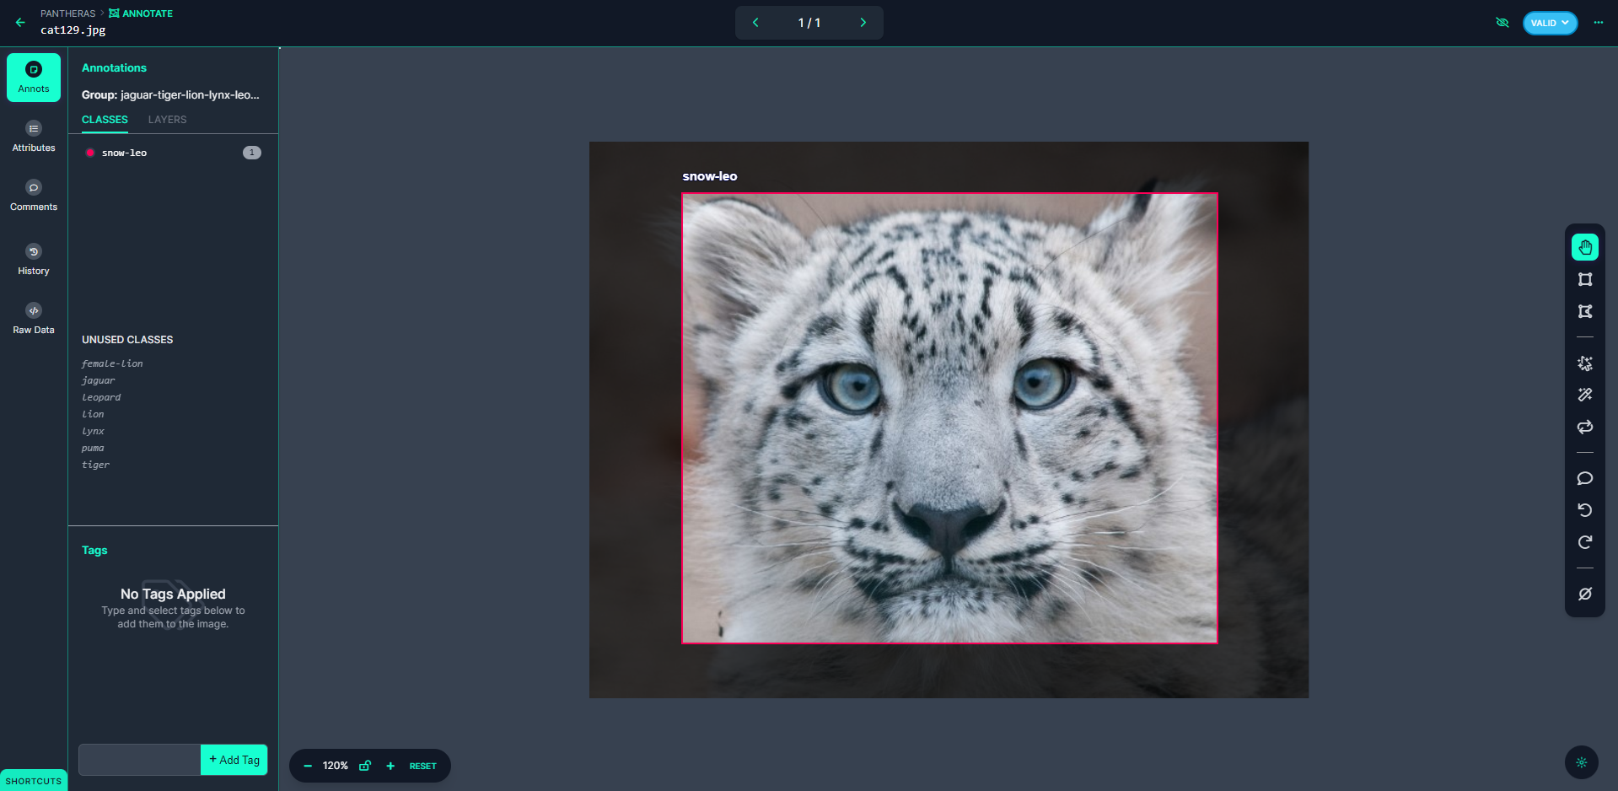
Процесс обучения
Поиск изображений объекта для обучения. 140 шт.
Загрузка изображений на сервис Roboflow с целью добавления аннотаций и аугментации.

Slide 4
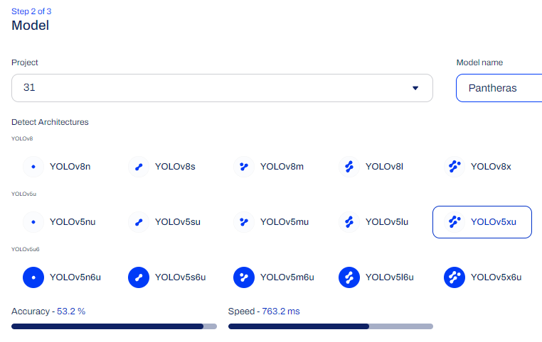
Процесс обучения
3) Импорт подготовленного датасета из Roboflow в Ultralytics для обучения модели.
В качестве основы
выбрана модель YOLOv5xu,
которая тренируется на наших
данных, а затем обученная
модель различает объекты
на сторонних изображениях.
YOLOv5xu, где v5 – версия 5, x – Extra Large. Эта модель самая точная
в своей серии, но в то же время самая медленная для обучения.

Slide 5
YOLO
YOLO — это нейронная сеть, которая за один проход прогнозирует для изображения положение ограничивающих прямоугольников и вероятности классификации. Модели YOLO способны обрабатывать более 60 кадров в секунду.

Slide 6
Оценка модели
Показатели, оценивающие качество модели:
box loss - отражает, насколько сильно предсказанная ограничительная рамка перекрывает маркированную;
class loss - отражает, насколько хорошо алгоритм правильно предсказывает класс объекта;
object loss - отражает, насколько хорошо алгоритм может предсказать наличие объекта в данной области интереса.

Slide 7
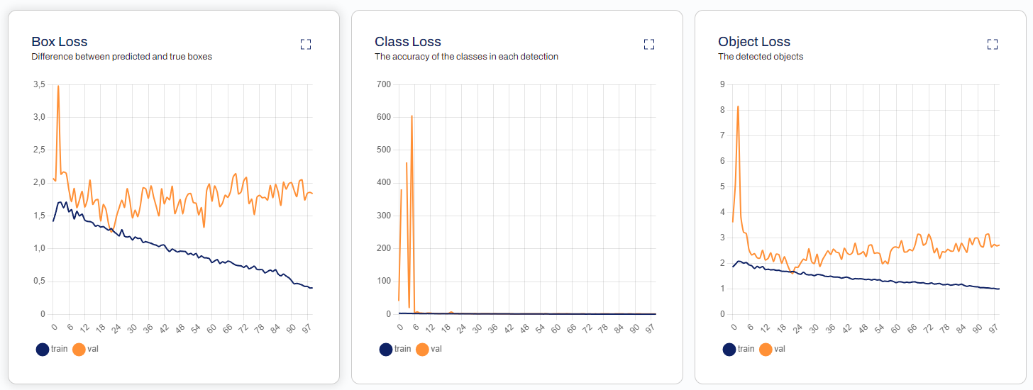
Модель обучалась на протяжении 100 эпох.

Slide 8
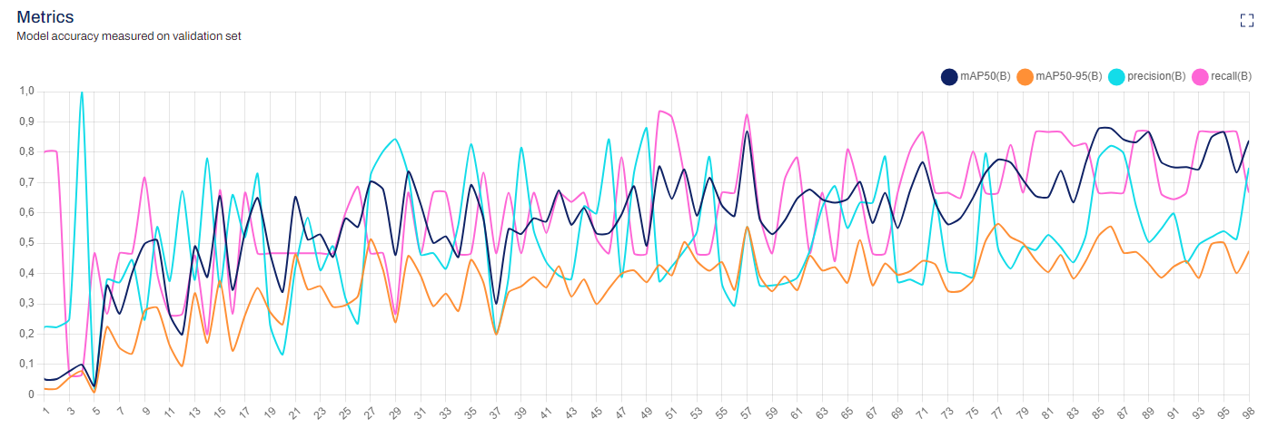
mAP50 - отражает среднюю точность объектов при оценке результатов обнаружения объектов на изображениях, когда показатель IoU (Intersection over Union) не превышает 0.5.
При 100 эпохах средняя точность объектов достигает показателя = 0.8.

Slide 9
